Slide 1
Lập trình hướng đối tượng và c++
Giảng viên: TS Cao Thị Luyên
Email: caoluyengt@gmail.com

Slide 2
Nội dung
Tuần 1: Mở đầu
Tuần 2,3: Hàm
Tuần 4,5: lớp
Tuần 6: Các hàm đặc biệt của lớp
Tuần 7,8:Xây dựng lớp dẫn xuất
Tuần 9: Template
Tuần 10: Ôn tập & kiểm tra giữa kì

Slide 3
Tài liệu học tập
Giáo trình lập trình hướng đối tượng
PGS.TS Phạm Văn Ất & Nguyễn Hiếu Cường

Slide 4
Tuần 1: Mở đầu
Các mức của ngôn ngữ lập trình
Ngôn ngữ C++

Slide 5
Các mức của ngôn ngữ lập trình
Ngôn ngữ:
  Ngôn ngữ trong máy tính là một công cụ để thực hiện việc giao tiếp giữa người và máy.
Lệnh:
  Lệnh là tập hợp một nhóm các ký hiệu của một ngôn ngữ nào đó nhằm giúp cho người lập trình có thể xây dựng chương trình trên ngôn ngữ đó.

Slide 6
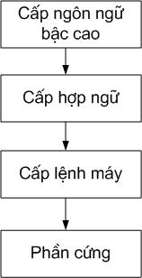
Các mức của ngôn ngữ lập trình
Cấu trúc phân cấp của ngôn ngữ trên máy tính

Slide 7
Biên dịch và chạy chương trình
Chú ý: Tất cả các chương trình viết bằng ngôn ngữ lập trình bậc cao đều phải được chuyển sang ngôn ngữ máy trước khi thực thi.
Lệnh trong C++
cout<<“Hello, World !”;
Kết quả chạy
Hello, World !
Dịch lệnh
Thực hiện lệnh
Lệnh mã máy
1110010100011101
1001110111011011
…

Slide 8
Ngôn ngữ lập trình C++
Giới thiệu
Các thành phần cơ bản của chương trình c++
Một số khái niệm quan trọng
Cấu trúc điều khiển

Slide 9
Giới thiệu
Bjarne Stroustrup đã phát triển C++ theo phương thức C++ = C + OO (Object Oriented)
Những bổ sung của C++ so với C:khái niệm lớp, toán tử quá tải, thành phần ảo,đa kế thừa và xử lý ngoại lệ.
Một số công cụ hỗ trợ cho lập trình C++:
  Borland C++ của hãng Borland
  Microsoft Visual C++ của hàng Microsoft

Slide 10
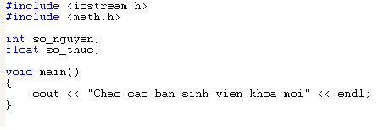
Các thành phần cơ bản của chương trình C++
<các thư viện>: Nơi chứa các chức năng cơ bản do trình biên dịch cung cấp hoặc các chức năng do người lập trình đã định nghĩa trước đó. Các thư viện này thường có đuôi .h
<các biến, hằng, hàm toàn cục>: Là nơi chứa các thành phần có thể được sử dụng ở bất kỳ nơi nào trong chương trình
<hàm main>: Là điểm vào bắt đầu của chương trình.

Slide 11
Một số khái niệm và câu lệnh cơ bản của ngôn ngữ C++
Lệnh hiển thị ký tự lên màn hình:
  Cú pháp:
    cout << bt1<<bt2<<…;
    Bt1,bt2 là các biểu thức cần in lên màn hình
  Ví dụ:
    Hiển thị chữ Hello World !!! lên màn hình
      Cách 1: cout << “Hello World !!!”;
      Cách 2: cout << “Hello” << “ World” << “ !!!”;

Slide 12
Một số khái niệm và câu lệnh cơ bản của chương trình C++
  Các ký tự đặc biệt được sử dụng để định dạng hiển thị dữ liệu:
    \t : Tab
    \n (endl) : Xuống dòng
    \\ : Hiển thị chữ \
    Ví dụ:
      Hiển thị chữ Hello World !!! với mỗi chữ trên 1 dòng
      Cách 1: cout << “Hello” << endl << “World !!!”;
      Cách 2: cout << “Hello \n World !!!”;

Slide 13
Một số khái niệm và câu lệnh cơ bản của chương trình C++
Biến: Là thành phần mà giá trị của nó có thể bị thay đổi trong chương trình. Trong C++, muốn dùng biến ta cần phải khai báo trước khi sử dụng.
  Khai báo biến:
    Cú pháp:
      <kiểu dữ liệu> <tên các biến>;
      Chú ý: Nếu khai báo nhiều biến thì các biến cách nhau bởi dấu phảy
    Ví dụ:
      int a; // Khai báo một biến số nguyên có tên là a
      float x; // Khai báo một biến số thực có tên là x
      long m, n; // Khai báo 2 biến số nguyên dài có tên là m và n

Slide 14
Một số khái niệm và câu lệnh cơ bản của chương trình C++
  Khai báo và khởi gán giá trị cho biến:
    Cú pháp:
      <kiểu dữ liệu> <tên biến> = <giá trị>;
    Ví dụ:
      int a = 6; // Khai báo một biến số nguyên có tên là a và a nhận giá trị ban đầu là 6.
      float x = 5.67; // Khai báo một biến số thực có tên là x và x nhận giá trị ban đầu là 5.67
      long m = 9, n = 15; // Khai báo 2 biến số nguyên dài có tên là m và n; trong đó m nhận giá trị ban đầu là 9 và n nhận giá trị ban đầu là 15

Slide 15
Một số khái niệm và câu lệnh cơ bản của chương trình C++
Hằng: Là thành phần mà giá trị của nó không thể bị thay đổi trong chương trình. Trong C++, muốn dùng hằng ta cần phải khai báo giá trị trước khi sử dụng.
  Khai báo và khởi gán giá trị cho hằng:
    Cú pháp:
      const <kiểu dữ liệu> <tên hằng> = <giá trị>;
      Chú ý: Người ta quy ước tên hằng số luôn để chữ hoa
    Ví dụ:
      const int HANG1 = 6; // Khai báo một hằng số nguyên có tên là HANG1 và giá trị của hằng số này là 6
      const float PI = 3.14, E = 2.72; // Khai báo 2 hằng số thực có tên là PI và E; trong đó PI nhận giá trị là 3.14 còn E nhận giá trị 2.72

Slide 16
Một số khái niệm và câu lệnh cơ bản của chương trình C++
  Hiển thị giá trị của biểu thức lên màn hình
    Cú pháp:
      cout << bt1 << bt2 << …. << btn;
      Bt1, bt2, ..btn là các biểu thức. Nó có thể là hằng, biến, hàm.
    Ví dụ:
      const int HANG1 = 6;
      float x=7.5;
      cout << HANG1<<“ “<<x;

Slide 17
Một số khái niệm và câu lệnh cơ bản của chương trình C++
Câu lệnh nhập dữ liệu cho biến từ bàn phím
  Cú pháp:
    cin >> biến 1 >> biến 2 >> …. >> biến n;
  Ví dụ:
    Nhập giá trị cho biến số nguyên x rồi hiển thị giá trị của x lên màn hình
      int x;
      cout << “Hay nhap gia tri cho bien x: “;
      cin >> x;
      cout << “Gia tri cua bien x la: “ << x << endl;

Slide 18
Một số khái niệm và câu lệnh cơ bản của chương trình C++
Biểu thức
  Biểu thức đơn: Là biểu thức chỉ có 1 toán hạng. Toán hạng này có thể là một giá trị cụ thể, có thể là một hằng hoặc biến.
    Ví dụ: 98 tong_day_so PI
  Biểu thức có toán tử: Là biểu thức trong đó có sự kết hợp giữa các toán hạng và toán tử.
    Ví dụ:
      a + b a + b * c PI * E 23 + 56

Slide 19
Một số khái niệm và câu lệnh cơ bản của chương trình C++
Phép gán
  Cú pháp:
    <biến> = <biểu thức>;
  Quy tắc: Tính toán giá trị của biểu thức ở bên về phải, được giá trị bao nhiêu sẽ đưa vào cho biến.
  Ví dụ:
    int a = 7, b = 9, c;
    c = 5;
    c = a + b;
    a = a * b + c;
    b = b + 1;

Slide 20
Các kiểu dữ liệu cơ bản trong C++
Tên | Độ dài | Mô tả | Miền giá trị
 |  |  | Có dấu | Không dấu
char | 1 byte | Ký tự hay số nguyên 8 bit | -128 đến 127 | 0 đến 255
short | 2 bytes | Số nguyên 16 bit | -32763 đến 32762 | 0 đến 65535
long | 4 bytes | Số nguyên 32 bit | -2147483648 đến 2147483647 | 0 đến 4294967295
int | Trên Windows là 4 bytes | Trên Windows là số nguyên 32 bit | như kiểu long | như kiểu long

Slide 21
Các kiểu dữ liệu cơ bản trong C++
Tên | Độ dài | Mô tả | Miền giá trị
float | 4 bytes | Số thực dạng dấu phảy động | 3.4E-38 đến 3.4E+38
double | 8 bytes | Số thực dạng dấu phảy động | 1.7E-308 đến 1.7E+308
long double | 10 bytes | Số thực dạng dấu phảy động | 1.2E-4932 đến 1.2E+4932
bool | 1 byte | Kiểu logic | true hoặc false

Slide 22
Ép kiểu
Ép kiểu được sử dụng để đưa kiểu dữ liệu của một biến hay một hằng về dạng dữ liệu có kiểu mong muốn tại một thời điểm xác định.
  Cú pháp:
    (kiểu dữ liệu) <tên biến>;
  Ví dụ:
    int a = 6;
    float b = (float) a; //Ép biến a về số thực và gán cho b, tuy nhiên a vẫn là số nguyên

Slide 23
Ép kiểu
Ép kiểu trong biểu thức:
  Quy tắc tính toán trong biểu thức:
    <số nguyên> <toán tử> <số nguyên> => <số nguyên>
    <số thực> <toán tử> <số thực> => <số thực>
    <số nguyên> <toán tử> <số thực> => <số thực>
  Ví dụ:
    int a = 5;
    float x = 6.7;
    cout << x * a << endl;
    cout << (int) x * a << endl;

Slide 24
Biểu thức logic
Biểu thức Logic (hay còn gọi là biểu thức điều kiện hoặc biểu thức nhị phân) là biểu thức trong đó có thể chứa các toán tử so sánh, biến logic, hằng logic, các toán tử logic. Giá trị của biểu thức Logic chỉ là 1 trong 2 giá trị true (đúng ; 1) hoặc false (sai ; 0)
Ví dụ:
  a > (b + 4)
  2 < 0

Slide 25
Biểu thức Logic đơn
Biểu thức Logic đơn là biểu thức chứa một hằng số hoặc một biến số thuộc kiểu bool
Ví dụ:
  false
  bool x, y;
  x = true; // true là một biểu thức logic đơn
  y = x; // x là một biểu thức logic đơn

Slide 26
Các toán tử so sánh
Ký hiệu của các toán tử so sánh
  So sánh bằng: ‘==‘
  So sánh khác: ‘!=‘
  So sánh lớn hơn: ‘>’
  So sánh nhỏ hơn: ‘<‘
  So sánh lớn hơn hoặc bằng: ‘>=‘
  So sánh nhỏ hơn hoặc bằng: ‘<=‘

Slide 27
Biểu thức Logic được tạo thành từ các toán tử so sánh
Bằng việc sử dụng một toán tử so sánh ta có thể tạo thành một biểu thức logic.
Ví dụ:
  15 < 20 => BThức Logic mang giá trị false
  float x = 3.5;
  const float PI = 3.14;
  bool y = (x == PI);
  //ở đây (x == PI) là BThức Logic mang giá trị false

Slide 28
Biểu thức Logic được tạo thành từ các toán tử so sánh
Giả sử ta có các giá trị sau:
  A = 5
  B = 6
Biểu thức | Kết quả
A == B | false
A == 5 | true
A > B | false
A < B | true
A >= B | false
A >= 5 | true
A <= 5 | true
A != B | true
(-1+B) != A | false

Slide 29
Các toán tử Logic
Ký hiệu của các toán tử Logic:
  Toán tử Và: ‘&&’
  Toán tử Hoặc: ‘||’
  Toán tử Phủ định: ‘!’

Slide 30
Bảng chân lý của các toán tử Logic
A | B | A&&B
true | true | true
true | false | false
false | true | false
false | false | false
A | B | A||B
true | true | true
true | false | true
false | true | true
false | false | false
A | ! A
false | true
true | false
Nhận xét:
  A && B chỉ nhận giá trị true khi cả A và B đều bằng true.
  A || B chỉ nhận giá trị false khi cả A và B đều bằng false.

Slide 31
Biểu thức Logic được tạo thành từ các toán tử logic
Bằng việc sử dụng kết hợp các toán tử logic với nhau ta có thể tạo thành một biểu thức logic.
Ví dụ:
  Giả sử A, B, C, D là các biến số kiểu bool, ta có:
  A && B //Đây là một biểu thức Logic
  bool y;
  y = A && (B || C) || (!D) // Vế phải cũng là một biểu thức Logic

Slide 32
Biểu thức Logic phức tạp
Biểu thức Logic phức tạp được tạo thành bởi sự kết hợp giữa các toán tử so sánh, các toán tử logic, …
Ví dụ:
  (A>5) && (B<=6)
  (A!=B) || (B==4)
  ! (B>6)
  ! (A==4) && (B<3)
  (A>2) && ((B<3) || (A>4)))

Slide 33
Mức ưu tiên của các toán tử
Mức ưu tiên của các toán tử theo thứ tự giảm dần như sau:
  !
  *, /, %
  +, -
  <, <=, >=, >
  ==, !=
  &&
  ||
  =

Slide 34
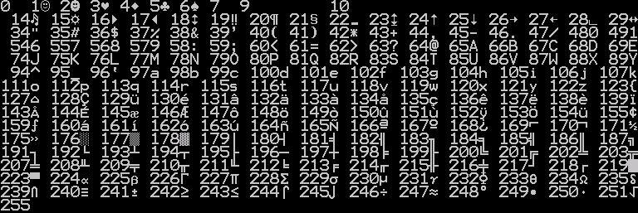
Bảng mã ASCII
ASCII (American Standard Code for Information Interchange - Chuẩn mã trao đổi thông tin Hoa Kì), là bộ kí tự và bộ mã kí tự dựa trên bảng chữ cái La Tinh được dùng trong tiếng Anh hiện đại và các ngôn ngữ Tây Âu khác. Nó thường được dùng để hiển thị văn bản trong máy tính và các thiết bị thông tin khác.

Slide 35
So sánh ký tự
Tất cả các ký tự được sắp xếp theo một thứ tự nhất định trong bảng mã ASCII. Do đó việc so sánh 2 ký tự chính là so sánh thứ tự (hay mã) của chúng.
Ví dụ:
  ‘a’ > ‘c’ => BThức Logic mang giá trị false
  ‘1’ < ‘A’ => BThức Logic mang giá trị true
  ‘$’ > ‘1’ => BThức Logic mang giá trị false

Slide 36
Cấu trúc điều khiển
BT1: Viết chương trình nhập vào điểm của 1 sinh viên và xếp điểm thuộc thang điểm 4.
BT2: Viết chương trình nhật vào 1 dãy n số thực. Tính TBC các phần tử của dãy

Slide 37
Câu lệnh rẽ nhánh if
Câu lệnh if thực hiện rẽ nhánh công việc bằng cách xét đến yếu tố thỏa mãn hay không thỏa mãn một điều kiện nào đó.
  Ví dụ: Nếu A thỏa mãn điều kiện B thì thực hiện công việc C, còn nếu A không thỏa mãn điều kiện B thì thực hiện công việc D.
Có 2 dạng câu lệnh rẽ nhánh if
  Dạng khuyết
  Dạng đầy đủ

Slide 38
Khối lệnh
Khối lệnh là một tập hợp các câu lệnh đơn được đặt giữa 2 dấu mở ngoặc ‘{‘ và đóng ngoặc ‘}’
Ví dụ:
  {
  a = a + b;
  b = a + 2;
  cout << “a = “ << a << “ va b = “ << b << endl;
  }

Slide 39
Câu lệnh rẽ nhánh if dạng khuyết
Cú pháp: if(đk) lệnh;//khối lệnh
Ví dụ:
  Kiểm tra xem giá trị của a có nhỏ hơn giá trị của b hay không ?
    if (a < b)
    cout << “Gia tri cua a nho hon gia tri cua b.” << endl;
  Nếu giá trị của a lớn hơn hoặc bằng giá trị của b thì thực hiện công việc sau:
    a sẽ bằng hiệu của a và b
    In giá trị mới của a ra màn hình
  if (a >= b)
  {
  a = a – b;
  cout << “Gia tri moi cua a la: “ << a << endl;
  }

Slide 40
Câu lệnh rẽ nhánh if dạng đầy đủ
Cú pháp: if(đk) lệnh 1; else lệnh 2;
Ví dụ: Sử dụng lại ví dụ trên ta có thể viết kết hợp cả 2 ý vào một câu lệnh if dạng đầy đủ như sau:
    if (a < b)
    cout << “Gia tri cua a nho hon gia tri cua b.” << endl;
    else
  {
  a = a – b;
  cout << “Gia tri moi cua a la: “ << a << endl;
  }
  Ví dụ: kiểm tra tính chẵn lẻ của một số nguyên;
  If(n%2==0) cout<<“n chan”; else cout<<“n lẻ”;
  Hoặc:
  If(n%2==0) cout<<“n chan”;
  If(n%2!=0) cout<<“n lẻ”;

Slide 41
Câu lệnh rẽ nhánh if lồng nhau
Ví dụ 1: Tính nghiệm của phương trình bậc 2
if (delta < 0)
cout<<“Vo nghiem”;
else
if (delta > 0)
{
x1 = (-b + sqrt(delta)) / (2*a);
x2 = (-b + sqrt(delta)) / (2*a);
}
else // delta == 0
x1 = -b / (2*a);

Slide 42
Câu lệnh rẽ nhánh if lồng nhau
Ví dụ 2: Xếp loại
if (diem >= 9)
cout<<‘A’;
else if (diem >= 8)
cout<<‘B’;
else if (diem >= 7)
cout<<‘C’;
else if (diem >= 6)
cout<<‘D’;
else // diem < 6
cout<<‘F’;

Slide 43
Câu lệnh rẽ nhánh switch
Dùng để thể hiện sự rẽ nhánh dựa trên giá trị của một biểu thức.
Cú pháp:
  switch (biểu thức)
  {
    case <giá trị 1>:
      <câu lệnh 1>;
      break;
    case <giá trị 2>:
      <câu lệnh 2>;
      break;
    ...
    default:
      <câu lệnh n>;
      break;
  }

Slide 44
Câu lệnh rẽ nhánh switch
Ví dụ: Viết dạng chữ của một số từ 1 đến 3
  switch (so)
  {
    case 1:
      cout<<“So mot nhe !”;
      break;
    case 2:
      cout<<“Ah so hai !”;
      break;
    case 3:
      cout<<“So ba day ma !”;
      break;
    default:
      cout<<“Ban nhap sai roi !”;
      break;
  }

Slide 45
Lệnh lặp For, while, do
For(tập lệnh1; tập đk; tập lệnh 2) lệnh;
B1: thực hiện các lệnh trong tập lệnh 1;
B2: kiểm tra tập đk
  Nếu đúng thì chuyển sang b3 ngược lại thì kết thúc vòng lặp
  B3: 3.1 thực hiện lệnh
      3.2 thực hiện tập lệnh 2
      3.3 quay về b2.

Slide 46
Ví dụ về for
In lên màn hình các số từ 1..10
For(i=1; i<=10; i++) cout<<i<<“ “;
B1: i=1;
B2: kiểm tra i<=10 (đúng)
B3: in lên màn hình 1 và tăng i=2 rồi quay về b2
Kiểm tra i<=10….

Slide 47
while
Cú pháp: while(đk) lệnh;//khối lệnh
Ý nghĩa: đầu tiên kiểm tra đk, nếu đk đúng thì thực hiện lệnh hoặc khối lệnh rồi lại kiểm tra điều kiện. Chừng nào đk còn đúng thì còn thực hiện lệnh hoặc khối lệnh. Nếu đk sai thì kết thúc vòng lặp.
Ví dụ: nhập vào một số thực khác 0.
Cin>>a;
While (a==0)
{
  Cout<<“nhap a!=0:”;
  Cin>>a;
}

Slide 48
Bai tap
Tạo menu thực hiện:
1. nhập dãy n số nguyên
2. Tính tổng dãy
3. Tính TBC dãy
4. Tìm giá trị lớn nhất
5. Tìm khóa x có mặt trong dãy.
6. Sắp xếp dãy
7. Thoát

Slide 49
Bài tập
Vẽ 1 trong 2 hình sau lên màn hình máy tính
  ************************ *
  ****** ****** ***
  ****** ****** *****
  ****** ****** *******
  ****** ****** *****
  ****** ****** ***
  ************************ *

Slide 50
Bài tập
Hãy chuyển đổi các biểu thức sau đây vào chương trình rồi hiện kết quả lên màn hình
    b² – 4ac
    -a
    a + b
    c + d
    1
    1 + y²
Xây dựng bài toán đổi đơn vị đo từ inch sang cm biết rằng 1 inch = 2.54 cm

Slide 51
Do..while
Cú pháp: do lệnh while(đk);
Ý nghĩa: đầu tiên máy thực hiện lệnh rồi ktra đk. Nếu đk đúng thì thực hiện lệnh rồi lại kiểm tra điều kiện…Nếu đk sai thì dừng vòng lặp.
Ví dụ: nhập vào một số thực a khác 0.
Do{
    Cout<<“nhâp a <>0:”;
    Cin>>a
}while(a==0);

Slide 52
Tự viết Hàm trong C++
Dạng tổng quát:
KiểuDữLiệu TênHàm(Danh sách tham số)
{
... Các lệnh
return GiáTrịTrảVề;
}

Slide 53
Cấu trúc của chương trình C++
#include <iostream>
#include ...
... Các hàm tự viết
int main()
{
... các lệnh
}
#include <iostream>
using namespace std;
... Các hàm tự viết
int main()
{
... các lệnh
}

Slide 54
Bài tập:
2. Viết hàm trả về diện tích, chu vi của một hình tròn có bán kính R:
Áp dụng hàm vừa viết để tính diện tích và chu vi của các hình tròn sau:
+ Hình tròn 1: bán kính bằng R1 (nhập từ bàn phím)
+ Hình tròn 2: bán kính bằng 2R1
+ Hình tròn 3: bán kính bằng 5R1

Slide 55
Nội dung chương trình:
#include <iostream>
double S(double R)
{ return 3.14 * R*R; }
int main()
{
double R1;
cout << "Nhap R1 = "; cin >> R1;
cout << "Dien tich hinh tron 1 = " << S(R1) << endl;
cout << "Dien tich hinh tron 2 = " << S(2*R1) <<endl;
cout << "Dien tich hinh tron 3 = " << S(5*R1);
}

Slide 56
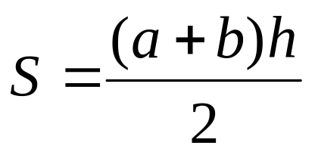
Bài tập:
3. Viết hàm trả về diện tích của một hình thang có hai đáy là a và b, chiều cao là h:
Áp dụng hàm vừa viết để tính diện tích của các hình thang sau:
+ Hình thang 1: đáy lớn = 5, đáy nhỏ = 3, chiều cao = 2
+ Hình thang 2: đáy lớn = 9, đáy nhỏ = 6, chiều cao = 4
+ Hình thang 3: đáy lớn = đáy nhỏ = chiều cao = x
(x nhập từ bàn phím)

Slide 57
Nội dung chương trình:
#include <iostream>
double S(double a, double b, double h)
{ return (a+b)*h/2; }
int main()
{
cout << "Dien tich hinh thang 1 = " << S(5,3,2) <<endl;
cout << "Dien tich hinh thang 2 = " << S(9,6,4) <<endl;
double x;
cout << "Nhap x = "; cin >> x;
cout << "Dien tich hinh thang 3 = " << S(x,x,x);
}

Slide 58
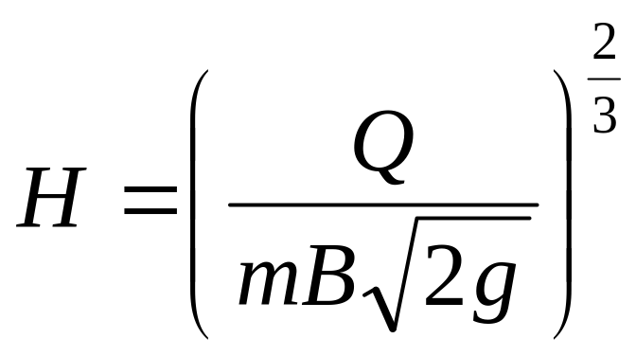
Bài tập ứng dụng 1
Viết hàm tính cột nước trên đập tràn đỉnh rộng theo công thức:
Q: Lưu lượng (m³/s)
m: Hệ số lưu lượng
B: Chiều rộng tràn (m)
Với Q, m, B là các tham số, g lấy bằng 9.81 m/s²
Áp dụng hàm vừa viết để tính H, với Q, m và B nhập từ bàn phím. Nếu B giảm đi một nửa thì H bằng bao nhiêu?

Slide 59
Nội dung chương trình:
#include <iostream>
double H(double q, double m, double b)
{ return pow(q/(m*b*sqrt(2*9.81)), 2.0/3); }
int main()
{double Q, m, B;
cout << "Nhap luu luong Q = "; cin >> Q;
cout << "Nhap he so luu luong m = "; cin >> m;
cout << "Nhap chieu rong tran B = "; cin >> B;
cout << "Cot nuoc H = " << H(Q,m,B) << endl;
cout << "Giam B mot nua: H = " << H(Q,m,B/2);
}

Slide 60
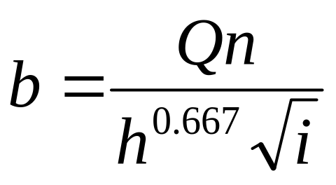
Bài tập ứng dụng 2
Viết hàm tính Chiều rộng đáy kênh theo công thức:
Q: Lưu lượng (m³/s)
h: Chiều cao cột nước (m)
i (Độ dốc đáy kênh) = 0.0002
n (Hệ số nhám) = 0.0225
Với Q và h là các tham số.
Áp dụng hàm vừa viết để tính b, với Q và h nhập từ bàn phím. Nếu h tăng gấp đôi thì b bằng bao nhiêu?

Slide 61
Nội dung chương trình:
#include <iostream>
double b(double q, double h)
{ return q*0.0225/(pow(h, 0.667)*sqrt(0.0002)); }
int main()
{double Q, h;
cout << "Nhap luu luong Q = "; cin >> Q;
cout << "Nhap cot nuoc h = "; cin >> h;
cout << "Chieu rong day kenh b = " << b(Q, h) << endl;
cout << "h tang gap đoi: b = " << b(Q, h*2);
}

Slide 62
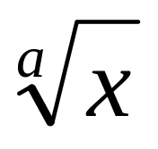
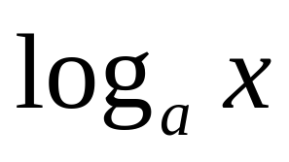
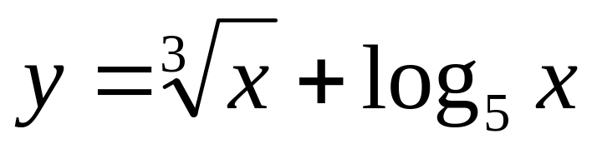
Bài tập VN:
1. Viết hàm trả về giá trị của biểu thức sau đây:
2. Viết hàm trả về giá trị của biểu thức sau đây:
3. Áp dụng các hàm trên để giá trị của biểu thức sau (với x nhập từ bàn phím):

Slide 63
Bài tập VN:
Viết hàm tính n! áp dụng để tính công thức sau:
S= 1!+2!+3!+4++…+n!
2. Viết hàm trả về giá trị lớn nhất của một dãy n số. Ứng dụng để viết chương trình nhập vào 2 dãy A và B. Tìm M1-M2 trong đó M1 và M2 lần lượt là giá trị lớn nhất của dãy A và dãy B

Slide 64
Hàm kiểu void
Nếu hàm không cần trả về giá trị nào hoặc trả về nhiều hơn 1 giá trị ta có một hàm kiểu void
(void = Không có kiểu dữ liệu)
void TênHàm(Danh sách tham số)
{
... Các lệnh
}
Bộ môn Kỹ thuật máy tính – Khoa CNTT

Slide 65
Ví dụ
Viết hàm hiện số nguyên nhỏ hơn 100. Ứng dụng hàm để hiển thị các số nguyên nhỏ hơn 100.
#include <iostream>
using namespace std;
void HienSoNguyen()
{ for (int i = 0; i < 100; i = i + 1) cout << i << " "; }
int main()
{
HienSoNguyen();
}

Slide 66
Ví dụ
Viết hàm in dãy n số ra màn hình.
#include <iostream>
using namespace std;
void inday(int n, int a[])
{ for (int i = 0; i < n; i = i + 1) cout << a[i] << " "; }
int main()
{
int n,a[20];
for(int i=0;i<n;i++) cin>>a[i]; inday(n,a);
}

Slide 67
Bài tập
Viết chương trình giải phương trình bậc nhất
Viết chương trình giải phương trình bậc 2
Viết chương trình xếp loại sinh viên dựa trên điểm trung bình (số thực) nhập từ bàn phím: từ 9 điểm trở lên xếp loại xuất sắc, từ 8 đến 9 loại giỏi, từ 7 đến 8 loại khá, từ 6 đến 7 loại trung bình, dưới 6 loại yếu.

Slide 68
Bài tập
Nhập điểm của các sinh viên trong một lớp mà không biết trước số sinh viên. Giá trị nhập vào -1 là để kết thúc nhập. Sau đó chương trình cho biết điểm trung bình của lớp.
Cũng như bài trên nhưng sau mỗi lần nhập thì cho phép người dùng chọn nhập tiếp hay thôi, thay vì sử dụng giá trị -1.

Slide 69
Bài tập
Tạo menu thực hiện:
1. nhập n thí sinh(sbd, ht, m1,m2,m3)
2. In danh sách trúng tuyển biết điểm chuẩn
3. Tính điểm bình quân
4. Tìm các thí sinh có điểm thi cao nhất
5. Tìm thí sinh có số báo danh x.
6. Sắp xếp danh sách theo thứ tự giảm dần của tổng điểm
7. Thoát

Slide 70
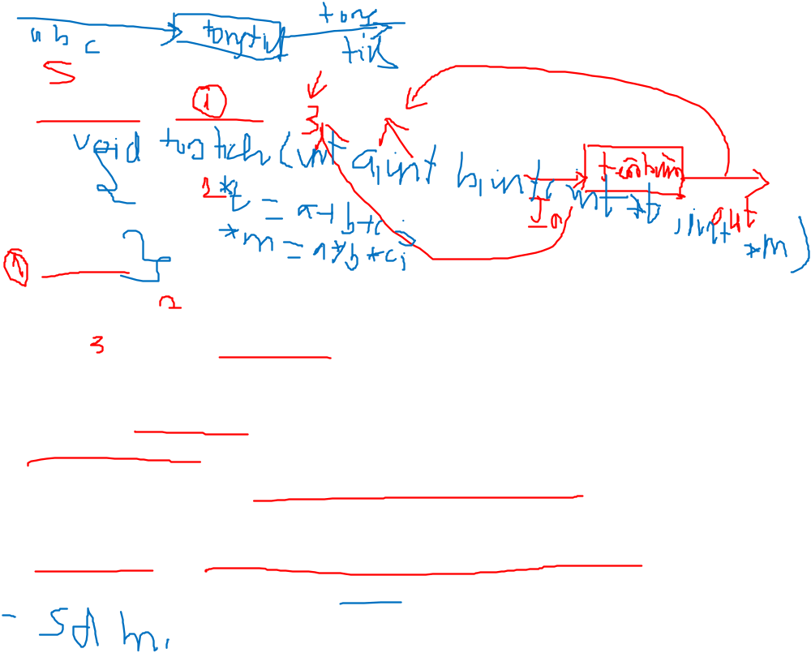
Xây dựng hàm
Kiêu_hàm tên_hàm(input,[output])
{
  //thân hàm
}
Tên hàm:đặt tên theo quy ước
-Thân hàm: các câu lệnh thực thi nhiệm của hàm
Input: cú pháp kiểu inp1, kieu inpu2…Chính là đầu vào của hàm ( bắt buộc có)
Output: kiểu *out1, kiểu *out2. Là đầu ra của hàm. Nếu làm có 1 giá trị output duy nhất thì k cần phải khai báo outut trong tham của hàm và kiểu_hàm là kiểu của output đồng thời trong thân hàm cần có lệnh return bt;.
Kiểu_hàm: là kiểu của output nếu hàm có 1 ouput duy nhất, ngược lại thì hàm có kiểu void
Sử dụng hàm: 1) hàm kiểu void: tên_hàm(ds_gt);
2)kiểu hàm khác void: biến=teenhamf(ds_gt);

Slide 71



